Slide 1
HOE VERSPREID EN VERBIND JE DOOR BEDSIDE TEACHING
Congres Tijd voor Verbinding 29 september 2022

Slide 2
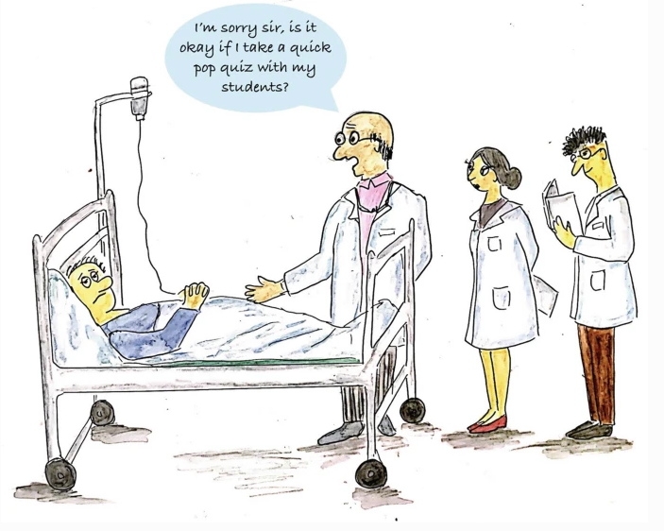
Hoe verspreid en verbind je door bedside teaching
Even voorstellen:
Ria Smit
Jos Ruttenberg
Marjolein Groeneveld
Judith Wilmer

Slide 3
Inleiding
VMS programma kwetsbare ouderen
Observatie in Catharinaziekenhuis:
kennis kwetsbare ouderen beter
interventies delier, voeding en vallen beter
fysieke beperkingen blijft achter
geen verdere verbetering
verschillen per verpleegafdeling

Slide 4
Herkennen jullie dit? Hoe komt dit?
Zouden jullie je in 4 groepjes willen verdelen over de 4 borden?
En 2 vragen beantwoorden?
Waar loop je tegen aan bij scholing op het gebied van kwetsbare ouderen?
Ervaar je problemen in de attitude naar ouderen? Zo ja welke? Spelen deze een rol in waar je tegen aan loopt?

Slide 5
Zorg voor kwetsbare ouderen in het Catharina Ziekenhuis
Samen goed voorbereid op zorg voor kwetsbare ouderen
Professionaliserings-programma
voor zorgprofessionals
Screening en interventies bij oudere, kwetsbare patiënt
Consult geriatrie door artsen en verpleegkundig consulenten
Ondersteunen van aandachtsvelders kwetsbare ouderen
1. Kennismaken met de doelgroep en het professionaliseringsprogramma
Wat doen we al voor de oudere patiënt?
2. Ontdekken van hiaten in kennis en vaardigheden
Hoe blijven we de beste zorg leveren voor kwetsbare ouderen?
Samenwerking
& Verbinding met verschillende disciplines
Uitbreiding aantal verpleegkundig consulenten
Professionalisering van zorgprofessionals
Meer aanwezigheid van verpleegkundig consulenten op iedere afdeling
Hiaten in kennis en vaardigheden eerder signaleren
Meer ondersteuning voor aandachtsvelders Kwetsbare Ouderen
3. Verdiepen van kennis en ontwikkelen van vaardigheden
Wat zijn de beoogde opbrengsten?
Regie en eigen verantwoordelijkheid over resultaten en leerproces
Aanbod is
Just in time, just enough, just for you
Multi disciplinair samenwerken
4. Ondersteuning en begeleiding tijdens het werk, op de werkplek
Wat is onze visie op leren?

Slide 6
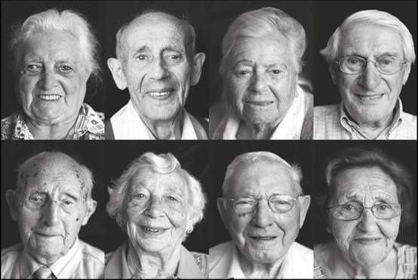
Thema’s
Cognitieve stoornissen - delier
Verminderde mobiliteit - vallen
Voeding
Fysieke beperking - ADL
Polyfarmacie
Ouderen in de knel
Samen beslissen, Advance Care Planning

Slide 7
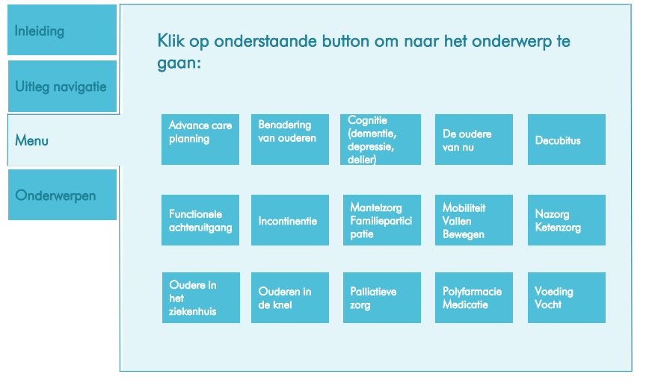
Werkwijze
Interdisciplinair (verpleegkundigen, artsen, paramedici)
Teaching and learning on the job (en menukaart)
Kort-cyclisch
Belangrijke rol aandachtsvelders op afdelingen en verpleegkundig consulenten geriatrie

Slide 8
Fases
Kennismakingsgesprek
Uitleg programma
Observatie
VPK: Observatieweek, nulmeting* via Clic
Artsen: Nulmeting en observatie (wat zijn geschikte momenten?)
Afd. : Zelf bedenken; welke thema’s prioriteren?
Intakegesprek
Intensieve fase
Afbouw
Basisniveau ondersteuning: borging
Effectmeting
*Dikken J, Hoogerduijn JG, Schuurmans MJ. (2015) Construct development, description and initial validation of the knowledge about older patients quiz (KOP-Q) for nurses. Nurse duc Today. 35:e54–e59. Doi: 10.1016/j.nedt.2015.06.005.

Slide 9
Fases
Kennismakingsgesprek
Uitleg programma
Observatie, nulmeting
Vpk : observatieweek, nulmeting via Clic
Artsen: geschikte momenten voor nulmeting en observatie?
Afd oncologie: zelf bedenken; welke thema’s prioriteren?
Intakegesprek
Samen komen tot een plan m.b.v. observaties en nulmetingen: Welke thema’s, tijdlijn, communicatie
Intensieve fase
Afbouw
Basisniveau ondersteuning: borging
Effectmeting

Slide 10
Fases
Kennismakingsgesprek
Uitleg programma
Observatie, nulmeting
Vpk : observatieweek, nulmeting via Clic
Artsen: geschikt moment voor nulmeting?
Afdeling oncologie : zelf bedenken; welke thema’s prioriteren?
Intakegesprek; samen plan maken
Intensieve fase
Bedsideteaching (vpk consulenten 4x/week aanwezig, artsen ad hoc)
Zo mogelijk interdisciplinair
Welke momenten geschikt? (artsen, vpk, paramedici, combi)
Evaluatiemomenten
Afbouw
Basisniveau ondersteuning: borging
Effectmeting

Slide 11
Na intensieve fase
Kennismakingsgesprek
Uitleg programma
Observatie, nulmeting
Vpk : observatieweek, nulmeting via Clic
Artsen: geschikt moment voor nulmeting?
Afd oncologie: zelf bedenken; welke thema’s prioriteren?
Intakegesprek; samen plan maken
Intensieve fase
Bedsideteaching (vpk consulenten 4x/week, artsen ad hoc)
Zo mogelijk interdisciplinair
Welke momenten geschikt? (artsen, vpk, paramedici, combi)
Evaluatiemomenten
Afbouw
Ondersteuning AV
Plan maken voor borging
Effectmeting
Februari 2022 & augustus 2022
Basisniveau ondersteuning
Verpleegkundig consulenten blijven laagdrempelig betrokken

Slide 12
De afdeling heeft wisselend gereageerd. De ene had het idee dat ze getoetst zouden worden en keken er op voorhand een beetje negatief tegen aan. Veel collega’s hebben het als prettig ervaren omdat ze veel bruikbare tips hebben ontvangen om mee te nemen in hun dagelijkse werkwijze. Er is goed gekeken naar waar wij tegen aan lopen en wat er beter kan op onze afdeling. Daarnaast werd er door jullie op de dag zelf goed gekeken waar de kwetsbare patiënt op dat moment lag en welke zorgbehoefte deze nodig hadden. Jullie paste hier jullie training op aan. Heel nuttig.
(afd. neurologie)
Ik wil jullie ontzettend bedanken voor jullie inzet en fijne begeleiding van ons team gedurende de afgelopen periode! Jullie zijn 2 toppers. Laagdrempelig bereikbaar, heel toegankelijk, kundig en gewoon super enthousiast en altijd even vriendelijk! Ik heb goede reacties terug gehoord en hoop dat het team jullie in de toekomst ook weet te vinden.
(Teamleider, afd. INT/MDL)
verpleegkundig consulent is laagdrempelig te benaderen, bracht interessante voorbeelden uit de praktijk, leuk, interessant, leerzaam, bracht er humor in. Klinische lessen en casuïstiek besprekingen worden als nuttig en leerzaam ervaren.
(afd. dialyse)
Hoe heeft afdeling onze aanwezigheid ervaren?
Prettig. Nauwer contact opgebouwd. Kortere lijnen. Het heeft mensen meer alert gemaakt op de geriatrische patiënt. (afd. oncologie)
Interessante leermomenten bij aanwezigheid op de afdeling, prettig dat ze op de vloer mee stonden en daardoor tips en adviezen aan het bed of bij verschillende patiënten, maar niet als belastend ervaren, juist als aanvulling. Dit uitte zich ook in patiënt gerichte tips. (afd. orthopedie)

Slide 13
Tot slot
VMS programma kwetsbare ouderen heeft een goede basis gelegd
maatwerk nodig om verder te verbeteren
Als ons scholingsprogramma daarbij van dienst kan zijn:
www.programmatijdvoorverbinding
of
marjolein.groeneveld@catharinaziekenhuis.nl
judith.wilmer@catharinaziekenhuis.nl

Slide 14
Bedankt voor jullie actieve deelname aan deze workshop!

